Slide 1
数据链路层传送的是帧
结点 A
结点 B
网络层
IP 数据报
IP 数据报
数据
链路层
装入
取出
帧
帧
物理层
1010… …0110
1010… …0110
链路
(a)
结点 A
结点 B
数据
链路层
发送
接收
帧
帧
链路
(b)

Slide 2
3.2 使用点对点信道的数据链路层
数据链路层使用的信道主要有以下两种类型：
点对点信道。这种信道使用一对一的点对点通信方式。
广播信道。这种信道使用一对多的广播通信方式，因此过程比较复杂。广播信道上连接的主机很多，因此必须使用专用的共享信道协议来协调这些主机的数据发送。

Slide 3
3.2.1 三个基本问题
(1) 封装成帧
(2) 透明传输
(3) 差错控制

Slide 4
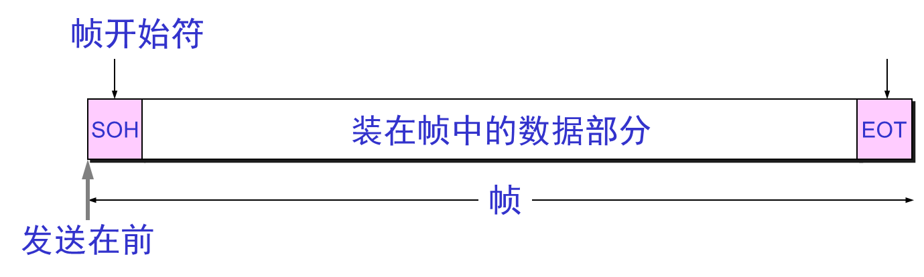

1. 封装成帧
封装成帧(framing)就是在一段数据的前后分别添加首部和尾部，然后就构成了一个帧。确定帧的界限。
帧开始
IP 数据报
帧结束
开始
发送
帧首部
帧的数据部分
帧尾部
数据链路层的帧长

Slide 5
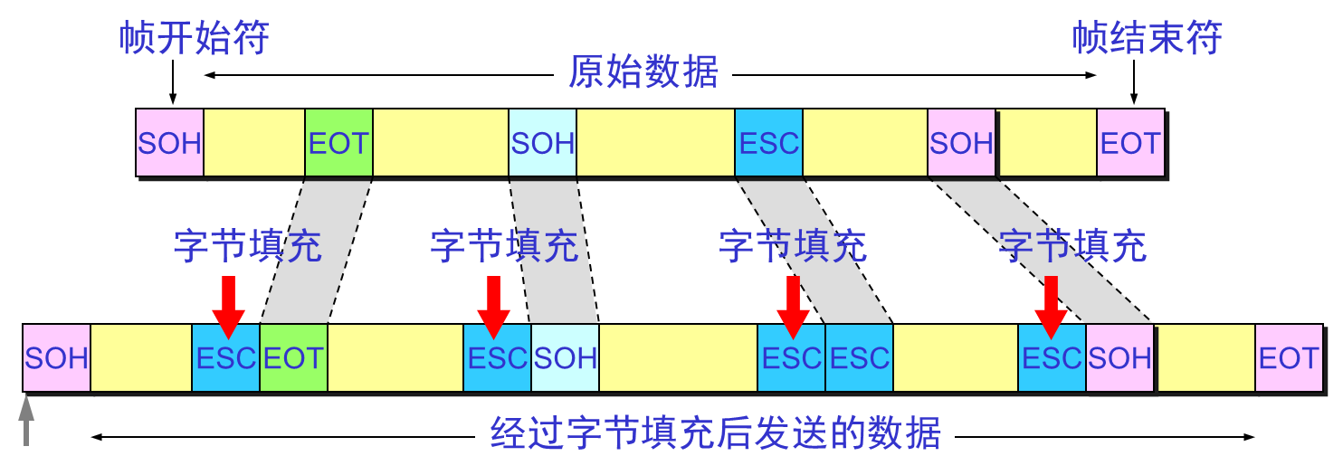
2. 透明传输(P69)
出现了“EOT”
完整的帧
发送
在前
数据部分
SOH
EOT
EOT
被接收端
误认为是一个帧
被接收端当作无效帧而丢弃

Slide 6
3. 差错检测
在传输过程中可能会产生比特差错：1 可能会变成 0 而 0 也可能变成 1。
为了保证数据传输的可靠性，在计算机网络传输数据时，必须采用各种差错检测措施。

Slide 7
循环冗余检验的原理
在数据链路层传送的帧中，广泛使用了循环冗余检验 CRC 的检错技术。
冗余码举例

Slide 8
(1)CRC是如何编码的?
由K位信息位后面加上r位冗余位组成的n=K+r位码字对应于一个(n-1)次多项式T(x)=X ^{r} *K(x)+R(x) 注:这里的+号为模2运算(见P70)
(2) 如何由信息位产生冗余位?(即已知K(x)求R(x) )
在CRC码中,通过找到一个特定的r次多项式G(x)(最高项X ^{r} 的系数为1)来实现.
注:该G(x)为发送方和接收方事先商定的一个生成多项式.(P71)
R(x)= X ^{r} K(x)/ G(x)(该/为取余操作)
即X ^{r} K(x)= G(x) *Q (x) + R(x) (该Q (x)为商 )
(3) 如何校验是否码字传输正确?
接收方的校验过程为:用G(x)来除接收到的码字多项式,若余式不为零,则传输有错误;若为0,则传输正确.

Slide 9
应当注意
仅用循环冗余检验 CRC 差错检测技术只能做到无差错接受(accept)。
“无差错接受”是指：“凡是接受的帧（即不包括丢弃的帧），我们都能以非常接近于 1 的概率认为这些帧在传输过程中没有产生差错”。
也就是说：“凡是接收端数据链路层接受的帧都没有传输差错”（有差错的帧就丢弃而不接受）。

Slide 10
3.2.2 点对点协议 PPP
现在全世界使用得最多的数据链路层协议是点对点协议 PPP (Point-to-Point Protocol)。
用户使用拨号电话线接入因特网时，一般都是使用 PPP 协议。

Slide 11

用户到 ISP 的链路使用 PPP 协议
已向因特网管理机构
申请到一批 IP 地址
用
户
接入网
至因特网
ISP
PPP 协议

Slide 12
3.3 使用广播信道的数据链路层
3.3.1 局域网的数据链路层
局域网最主要的特点是：网络为一个单位所拥有，且地理范围和站点数目均有限。
局域网具有如下的一些主要优点：
  具有广播功能，从一个站点可很方便地访问全网。局域网上的主机可共享连接在局域网上的各种硬件和软件资源。
  便于系统的扩展和逐渐地演变，各设备的位置可灵活调整和改变。

Slide 13
局域网按网络拓扑结构分类
--所谓的拓扑结构，是指网络中各种通信设备之间连接的一种抽象形式。
集线器
星形网
总线网
匹配电阻
干线耦合器
环形网
树形网

Slide 14
1. 总线型
总线型网络结构是用一条通信线路(总线)将每一台主机都连接起来的结构，这种结构属于共享、广播方式的通信。
匹配电阻（用来吸收总线上传播的信号）
匹配电阻
只有 D 接受
B 发送的数据
A
B
C
D
E
不接受
B向 D
发送数据
不接受
接受
不接受

Slide 15
总线型网络的特点是：
(1) 一般使用同轴电缆进行连接。
(2) 适用于少量的计算机连接，一般少于20台。
(3) 网络的稳定性差，任一点的断开都会使网络瘫痪。
(4) 主要用于低速带宽，即10 Mb/s以下带宽的共享网络。

Slide 16
举例: 802.3局域网是一种总线局域网,采用CSMA/CD协议.
  工作过程:
    1.若媒体空闲,则发送;否则,转第2步;
    2.若媒体忙,则继续监听直至发现信道空闲，然后立即发送；
    3.若在传输中监听到冲突,则发出一个短小的人为干扰信号,让所有的站点都知道发生了冲突并停止传输;
    4.发完人为干扰信号等待一随机时间,再次试图传输(从第1步开始重复).

Slide 17
1 km
A
B
t = 0
碰撞
t
A 检测到发生碰撞
t = τ
B 检测到发生碰撞
单程端到端
传播时延记为τ

Slide 18
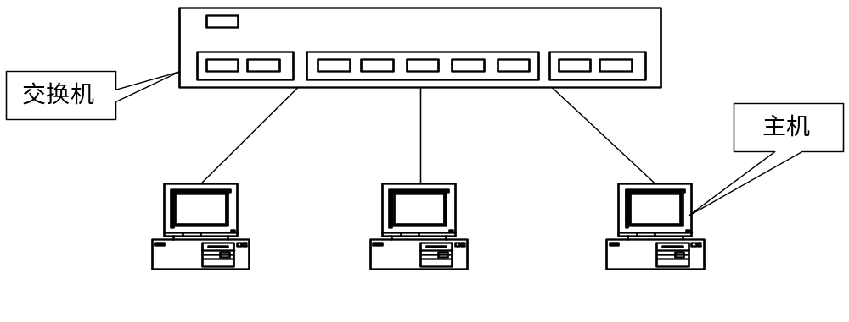
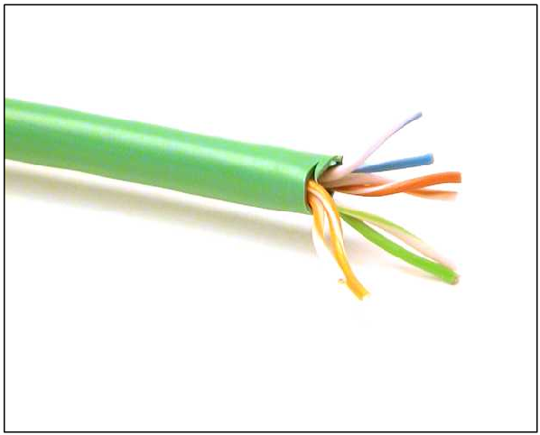
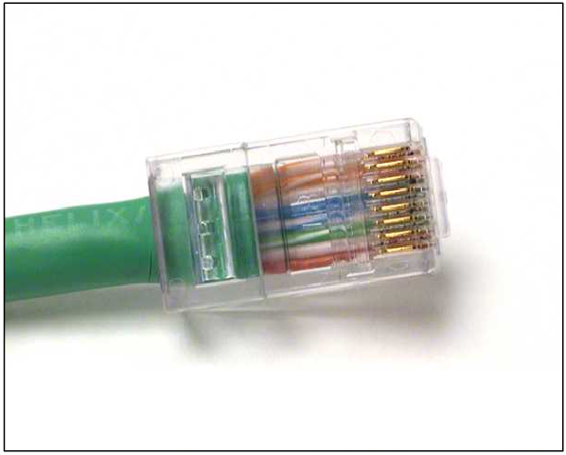
2. 星型
星型网络结构是将所有的主机都连接到集线器或交换机上，任何两台主机之间的通信都要经过集线器或交换机。
Unshielded twisted-pair (UTP)
星型网络的特点是：
(1) 集线器或交换机可以进行级连，但级连数最多不能超过4级。
(2) 工作站的接入或退出不影响网络的正常工作。
(3) 可以满足多种带宽(如10 Mb/s、100 Mb/s、1000 Mb/s)的要求。

Slide 19
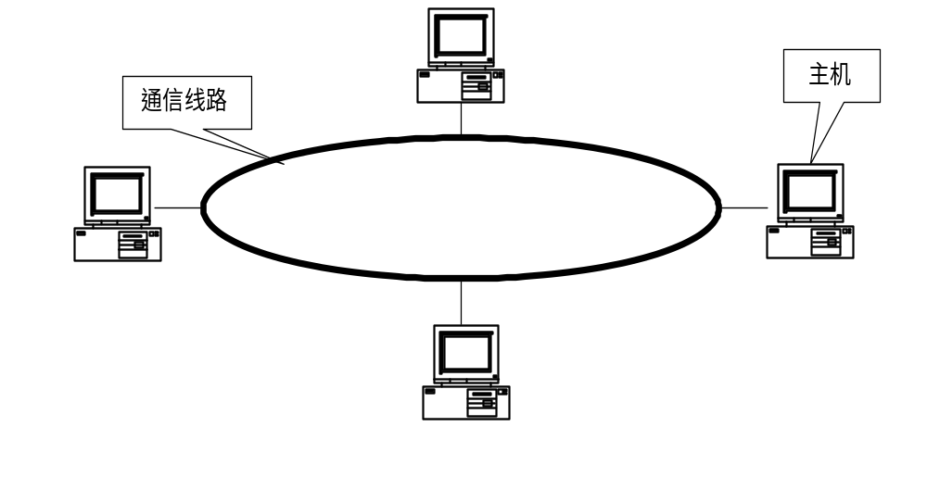
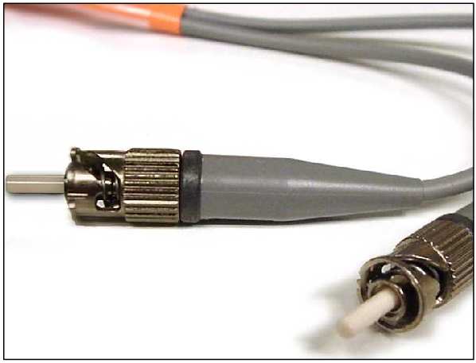
3. 环型
环型网络结构是将所有主机连接在一个封闭的环中，信号依次通过所有的主机，最后再回到起始主机。每个主机是否接收此信息，取决于信息的目标地址。

Slide 20
举例: 令牌环是一种环型局域网
令牌环工作原理(如图,假设C 站要向A站发信息):
    1. C站截获在环路中流动的令牌;
    2. C站发送数据给A站；
    3.A站接收数据并转发数据;
    4. C站收回所发的数据;
    5. C站收完所发数据后,重新发出令牌.
D
A
C
B

Slide 21
环型拓扑结构有以下优点：
电缆长度短。环型拓扑所需电缆长度和总线拓扑结构相似，但比星型拓扑要短。
适用于光纤。光纤传输速度高，而环型拓扑是单方向传输，十分适用于光纤这种传输介质。
环型网络的缺点：
结点故障引起整个网络瘫痪。
诊断故障困难。因为某一结点故障会使整个网络都不能工作，但具体确定是哪一个结点出现故障非常困难，需要对每个结点进行检测。

Slide 22
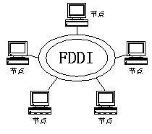
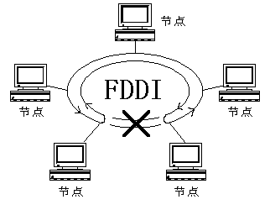
FDDI网络的结构
光纤构成的FDDI，其基本结构为两个封闭的逆向双环，一个环为主环（Primary Ring），另一个环为备用环（Secondary Ring）。
(a） FDDI结构图 （b） FDDI环自愈

Slide 23
3.3.2 以太网的两个标准
DIX Ethernet V2 是世界上第一个局域网产品（以太网）的规约。
IEEE 的 802.3 标准。
DIX Ethernet V2 标准与 IEEE 的 802.3 标准只有很小的差别，因此可以将 802.3 局域网简称为“以太网”。
严格说来，“以太网”应当是指符合 DIX Ethernet V2 标准的局域网

Slide 24
数据链路层的两个子层
为了使数据链路层能更好地适应多种局域网标准，802 委员会就将局域网的数据链路层拆成两个子层：
  逻辑链路控制 LLC (Logical Link Control)子层
  媒体接入控制 MAC (Medium Access Control)子层。
与接入到传输媒体有关的内容都放在 MAC子层，而 LLC 子层则与传输媒体无关

Slide 25
以后一般不考虑 LLC 子层
由于 TCP/IP 体系经常使用的局域网是 DIX Ethernet V2 而不是 802.3 标准中的几种局域网，因此现在 802 委员会制定的逻辑链路控制子层 LLC（即 802.2 标准）的作用已经不大了。
很多厂商生产的适配器上就仅装有 MAC 协议而没有 LLC 协议。

Slide 26
适配器的作用
网络接口板称为通信适配器或“网卡”。
适配器的重要功能：
  进行串行/并行转换。
  对数据进行缓存。
  在计算机的操作系统安装设备驱动程序。
  实现以太网协议。
计算机
运行“命令提示符”，然后在里面输入ipconfig/all命令，就可以查出自己的网卡地址
高
速
缓
存
CPU
存储器
网络接口卡
（网卡）
至局域网
串行通信
I/O 总线
并行通信

Slide 27
3.4 使用广播信道的以太网
3.4.1 使用集线器的星形拓扑
传统以太网最初是使用粗同轴电缆，后来演进到使用比较便宜的细同轴电缆，最后发展为使用更便宜和更灵活的双绞线。
这种以太网采用星形拓扑，在星形的中心则增加了一种可靠性非常高的设备，叫做集线器(hub)
集线器使用了大规模集成电路芯片，因此这样的硬件设备的可靠性已大大提高了。

Slide 28

使用集线器的双绞线以太网
站点
集线器
RJ-45 插头
两对双绞线

Slide 29
以太网在局域网中的统治地位
10BASE-T(P86) 的通信距离稍短，每个站到集线器的距离不超过 100 m。
这种 10 Mb/s 速率的无屏蔽双绞线星形网的出现，既降低了成本，又提高了可靠性。
10BASE-T 双绞线以太网的出现，是局域网发展史上的一个非常重要的里程碑，它为以太网在局域网中的统治地位奠定了牢固的基础。

Slide 30
集线器的一些特点
集线器是使用电子器件来模拟实际电缆线的工作，因此整个系统仍然像一个传统的以太网那样运行。
使用集线器的以太网在逻辑上仍是一个总线网，各工作站使用的还是 CSMA/CD 协议，并共享逻辑上的总线。
集线器很像一个多接口的转发器，工作在物理层。

Slide 31

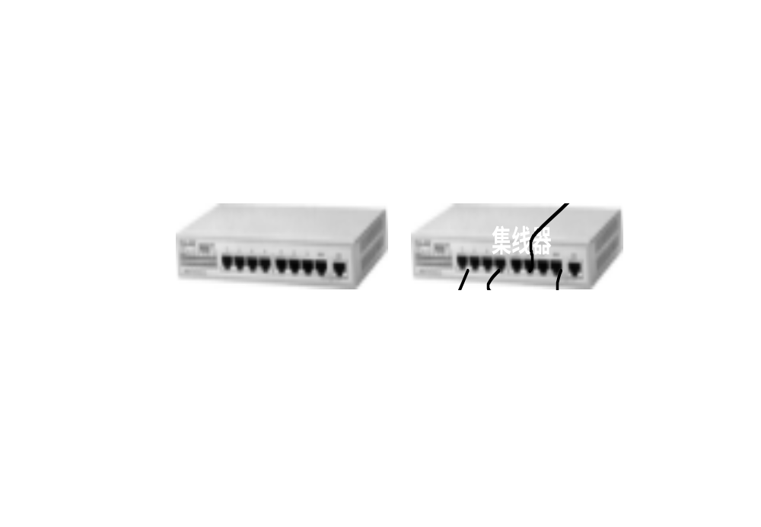
共享式以太网 (以集线器为中心的以太网)
堆叠
级联

Slide 32
3.4.2 以太网的 MAC 层
1. MAC 层的硬件地址
在局域网中，硬件地址又称为物理地址，或 MAC 地址。
802 标准所说的“地址”严格地讲应当是每一个站的“名字”或标识符。
但鉴于大家都早已习惯了将这种 48 位的“名字”称为“地址”，所以本书也采用这种习惯用法，尽管这种说法并不太严格。

Slide 33
48 位的 MAC 地址
IEEE 的注册管理机构 RA 负责向厂家分配地址字段的前三个字节(即高位 24 位)。
地址字段中的后三个字节(即低位 24 位)由厂家自行指派，称为扩展标识符，必须保证生产出的适配器没有重复地址。
一个地址块可以生成2²⁴个不同的地址。这种 48 位地址称为 MAC-48，它的通用名称是EUI-48。
“MAC地址”实际上就是适配器地址或适配器标识符EUI-48。

Slide 34
适配器检查 MAC 地址
适配器从网络上每收到一个 MAC 帧就首先用硬件检查 MAC 帧中的 MAC 地址.
  如果是发往本站的帧则收下，然后再进行其他的处理。
  否则就将此帧丢弃，不再进行其他的处理。
“发往本站的帧”包括以下三种帧：
  单播(unicast)帧（一对一）
  广播(broadcast)帧（一对全体）
  多播(multicast)帧（一对多）

Slide 35
2. MAC 帧的格式
常用的以太网MAC帧格式有两种标准 ：
  DIX Ethernet V2 标准
  IEEE 的 802.3 标准
最常用的 MAC 帧是以太网 V2 的格式。

Slide 36
以太网 V2 的 MAC 帧格式
目的地址字段 6 字节
IP 数据报
IP 层
字节
6
6
2
46 ~ 1500
4
目的地址
源地址
类型
数 据
FCS
MAC 层
MAC 帧
物理层
注:在数据后面添加上的冗余码称为帧检验序列 FCS (Frame Check Sequence)。

Slide 37
以太网 V2 的 MAC 帧格式
源地址字段 6 字节
IP 数据报
IP 层
字节
6
6
2
46 ~ 1500
4
目的地址
源地址
类型
数 据
FCS
MAC 层
MAC 帧
物理层

Slide 38

3.5 扩展的局域网
3.5.1 在物理层扩展局域网
主机使用光纤和一对光纤调制解调器连接到集线器
以太网
集线器
光纤
光纤
调制解调器
光纤
调制解调器

Slide 39

用多个集线器可连成更大的局域网
某大学有三个系，各自有一个局域网
三个独立的碰撞域
碰撞域
碰撞域
碰撞域
一系
二系
三系

Slide 40
用集线器组成更大的局域网
都在一个碰撞域中
一个更大的碰撞域
主干集线器
碰撞域
一系
二系
三系

Slide 41
用集线器扩展局域网
优点
  使原来属于不同碰撞域的局域网上的计算机能够进行跨碰撞域的通信。
  扩大了局域网覆盖的地理范围。
缺点
  碰撞域增大了。
  如果不同的碰撞域使用不同的数据率，那么就不能用集线器将它们互连起来。

Slide 42


3.5.2 在数据链路层扩展局域网
在数据链路层扩展局域网是使用以太网交换机。
以太网交换机工作在数据链路层，它根据 MAC 帧的目的地址对收到的帧进行转发。
万维网
服务器
100 Mb/s
路由器
至因特网
以太网
交换机
100 Mb/s
100 Mb/s
电子邮件
服务器
一系
二系
三系
10BASE-T

Slide 43
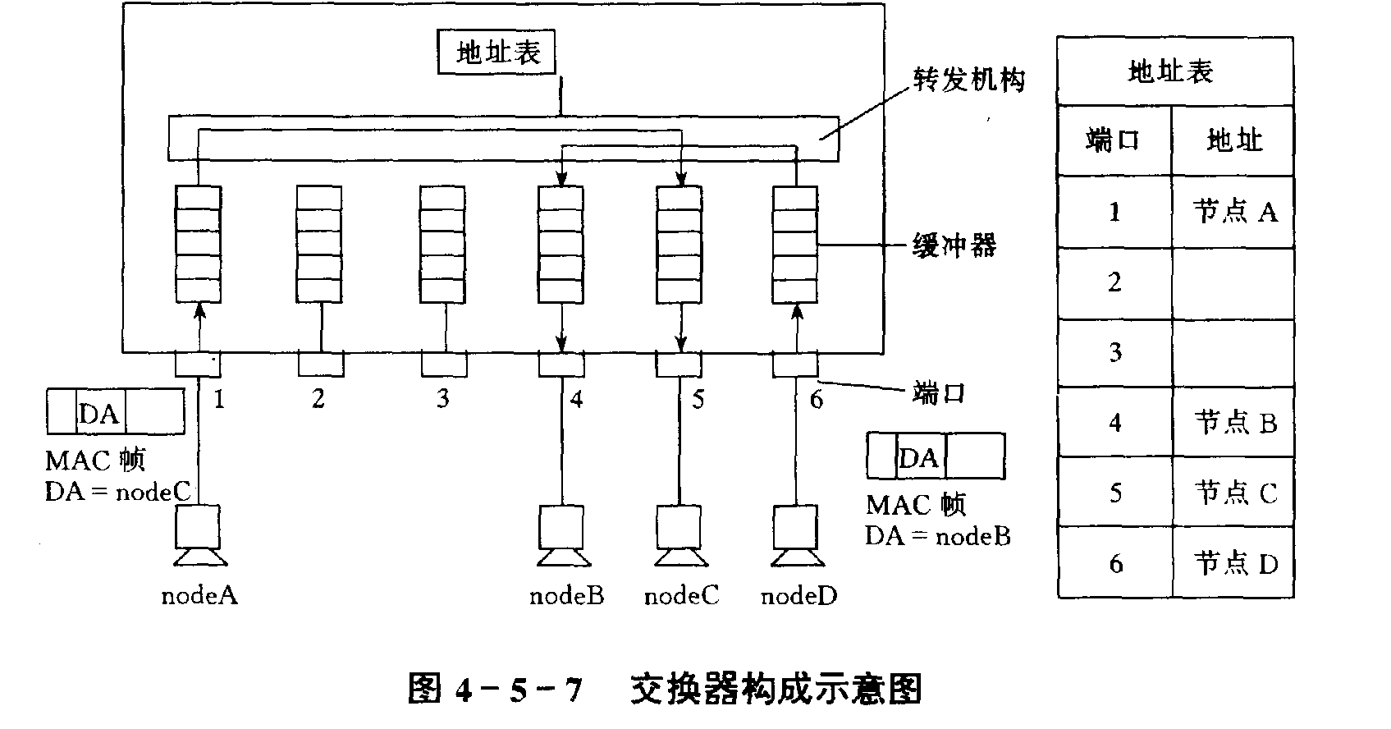
以太网交换机的结构

Slide 44
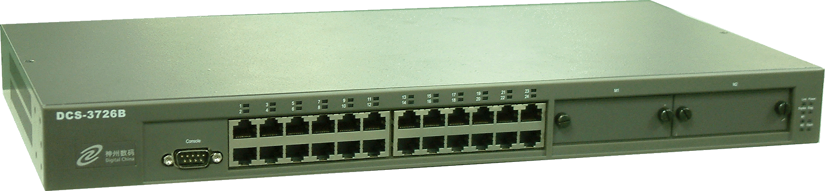
交换机的交换方式
(1) 直通转发（Cut-through）
7字节 1字节 6字节 6字节 2字节 多达1500字节 4字节
前导
SFD
目的MAC
源MAC
长度
DATA
FCS
直通转发：不进行错误检查
正常帧
正常帧
残帧
残帧
超长帧
超长帧
Notes:
交换机通过以下三种方式进行交换
1.直通式（Cut Through）
直通方式的以太网交换机可以理解为在各端口间是纵横交叉的线路矩阵电话交换机。它在输入端口检测到一个数据包时，检查该包的包头，获取包的目的地址，启动内部的动态查找表转换成相应的输出端口，在输入与输出交叉处接通，把数据包直通到相应的端口，实现交换功能。由于不需要存储，延迟非常小、交换非常快，这是它的优点。它的缺点是，因为数据包内容并没有被以太网交换机保存下来，所以无法检查所传送的数据包是否有误，不能提供错误检测能力。由于没有缓存，不能将具有不同速率的输入/输出端口直接接通，而且容易丢包。

Slide 45
交换机的交换方式
(2) 存储转发（Store-and-forward）
7字节 1字节 6字节 6字节 2字节 多达1500字节 4字节
前导
SFD
目的MAC
源MAC
长度
DATA
FCS
存储转发：对所有的错误进行检查，延迟高
正常帧
正常帧
残帧
超长帧
Notes:
2.存储转发（Store ＆ Forward）
存储转发方式是计算机网络领域应用最为广泛的方式。它把输入端口的数据包先存储起来，然后进行CRC（循环冗余码校验）检查，在对错误包处理后才取出数据包的目的地址，通过查找表转换成输出端口送出包。正因如此，存储转发方式在数据处理时延时大，这是它的不足，但是它可以对进入交换机的数据包进行错误检测，有效地改善网络性能。尤其重要的是它可以支持不同速度的端口间的转换，保持高速端口与低速端口间的协同工作。

Slide 46
以太网交换机的功能
地址学习 ：交换机可以记住在一个接口上所收到的每个数据帧的源MAC地址，并存储到MAC地址表中。
转发/过滤数据帧 ：当交换机某个接口上收到数据帧，就会查看目的MAC，并检查MAC地址表，从指定的端口转发数据帧。
Notes:
通信子网完成信息分组的传递工作，每个通信节点具有存储转发功能，当通信线路繁忙时，每个分组能在节点存储、排队，当线路空闲时分组被转发送出，从而提高了线路的利用率和整个网络的效率。资源子网包含所有由资源子网连接的主机，这些主机向网络提供各种类型的资源。

Slide 47
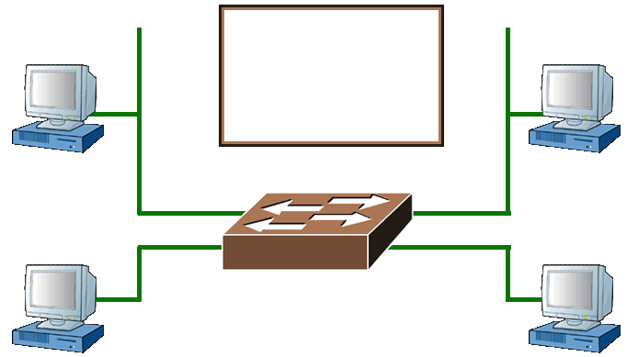
交换机的地址学习
MAC address table
A
B
0260.8c01.1111
0260.8c01.3333
E0
E1
E2
E3
C
D
0260.8c01.2222
0260.8c01.4444
以太网交换机通过内部的MAC地址表做出转发/过滤的决定
MAC地址表存放在交换机的RAM中
初始的MAC地址表为空
例:A→C
Notes:
通信子网完成信息分组的传递工作，每个通信节点具有存储转发功能，当通信线路繁忙时，每个分组能在节点存储、排队，当线路空闲时分组被转发送出，从而提高了线路的利用率和整个网络的效率。资源子网包含所有由资源子网连接的主机，这些主机向网络提供各种类型的资源。

Slide 48
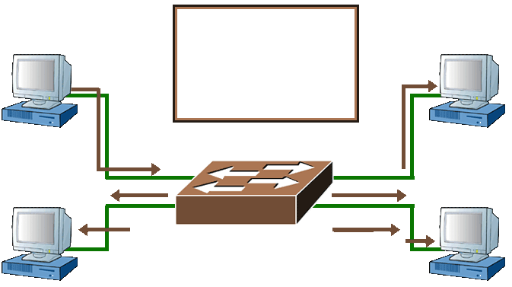
交换机的地址学习（续）
MAC address table
E0: 0260.8c01.1111
A
B
0260.8c01.1111
0260.8c01.3333
E0
E1
E2
E3
C
D
0260.8c01.2222
0260.8c01.4444
交换机的接口收到数据帧后，查找MAC地址表，如没有相应的表项，交换机
将该数据帧泛洪（flood）到所有其它的接口上
通过读取帧中的源MAC地址，交换机将端口及其连接的主机映射起来，放入
MAC地址表
Notes:
最普遍采用的线缆。可用于10-1000M的网络
屏蔽双绞线分为两种：
1、STP是IBM推崇，每对线都有屏蔽层，4个线对外有总的屏蔽层
2、ScTP只有4个线对外的总屏蔽层

Slide 49
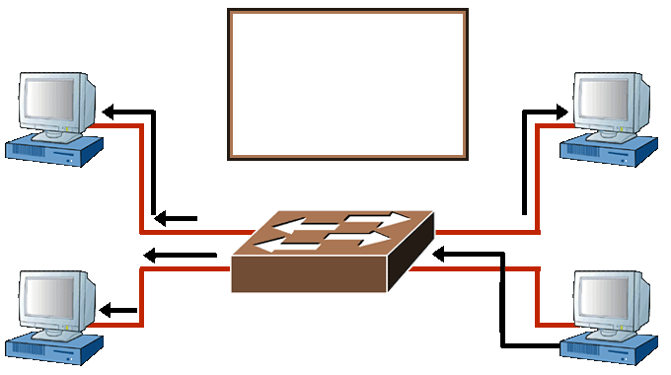
交换机的地址学习（续）
MAC address table
E0:0260.8c01.1111
E2:0260.8c01.2222
E1:0260.8c01.3333
E3:0260.8c01.4444
A
B
0260.8c01.1111
0260.8c01.3333
E0
E1
E2
E3
C
D
0260.8c01.2222
0260.8c01.4444
如果交换机连接的所有主机都发送过数据帧，就可以建立起一个完
整的MAC地址表，交换机将据此做出转发/过滤的决定
MAC地址表是动态变化的，如果在一定时间内某一主机没有新的数
据帧发送，则相应的表项将被清除

Slide 50
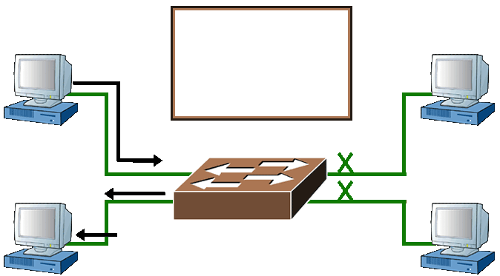
交换数据帧
MAC address table
E0: 0260.8c01.1111
E2: 0260.8c01.2222
A
E1: 0260.8c01.3333
B
E3: 0260.8c01.4444
0260.8c01.1111
0260.8c01.3333
E0
E1
E2
E3
C
D
0260.8c01.2222
0260.8c01.4444
如果数据帧的目的MAC地址在MAC地址表中有相应的表项，则交换机将该数据帧
直接发往对应的接口，从而保证其它接口上的主机不会收到无关的数据帧.例:A→C
广播帧和组播帧仍将被泛洪（flood）到除接收接口以外的所有其它接口

Slide 51



数据帧的过滤及转发
设备 | 端口 | MAC
E |  | 01-00-3E-D5-12-00
F |  | 01-11-EA-78-EF-D4
G |  | 01-3C-23-CA-E3-13
U |  | 01-ED-4A-5F-B3-EA
V |  | E0-5C-23-5E-F2-07
W |  | 00-4B-44-5E-BA-11
A |  | 7E-13-A7-11-5C-31
B |  | 78-00-11-ED-AF-7D
C |  | 00-E3-5A-78-06-E1
E
F
G
交换机M
1
U
V
W
2
交换机N
3
设备 | 端口 | MAC
A |  | 7E-13-A7-11-5C-31
B |  | 78-00-11-ED-AF-7D
C |  | 00-E3-5A-78-06-E1
U |  | 01-ED-4A-5F-B3-EA
V |  | E0-5C-23-5E-F2-07
W |  | 00-4B-44-5E-BA-11
E |  | 01-00-3E-D5-12-00
F |  | 01-11-EA-78-EF-D4
G |  | 01-3C-23-CA-E3-13
4
A
B
C
Notes:
交换机可以使用过滤数据库（filtering database）来划分网段，并控制网段间的数据通信。此外，还可以过滤非法侵入的数据包(如MAC Address filtering)。对于端口过滤（port filtering）而言，交换机上的每个端口都对应一个碰撞域。交换机将过滤（即丢弃）那些目的地址与源地址相同的数据包，以避免本地数据包影响网络上的正常通信。控制非法数据包的侵入是指交换机将丢弃任何一个发往或者来自某个被保护的MAC地址（由用户指定）的数据包。
这些过滤机制将包括：
1. 动态过滤（Dynamic filtering）：自动学习并更新MAC地址表。用以将本地的数据流限定在所属的网段内。
2. MAC地址过滤（MAC address filtering）：手动设定需过滤的MAC地址。
3. 依据生成树协议进行的过滤（Filtering done by the Spanning Tree Protocol）：可以根据拓扑结构进行过滤，但是，请确保没有网络环路形成。
4．VLAN过滤：从一个VLAN（例如，VLAN 2）中的某个成员发往另外一个VLAN（VLAN 3）的数据包将被过滤掉。
交换机具有学习网络的构成情况，并根据学习到的信息进行转发数据包的能力。由于交换机仅将数据包发送给目的地址，而不是发送给网段内的所有地址，所以可以有效地减少网段内的拥塞。例如，如果端口1收到一个欲发送给连接在端口2上的某个站点的数据包，那么，交换机只会将此数据包发送给端口2，而不会发给任何其它端口。
考察一下流进交换机的数据帧在交换机的内部是如何被处理的。如上图所示，两台交换机分别连接了计算机A 、B 、C 、E 、F 、G 、U 、V 、W，正如前面所介绍的当交换机启动成功以后且网线连接正常的情况下，交换机M 、N首先会在内部形成自己的MAC地址表。
假如计算机A想和计算机B通信，在交换机端口4的一侧，计算机A发出去的数据会在端口4的一侧以广播的形式发送，这样，计算机B和计算机C以及端口4都能收到该广播包，但只有计算机B响应着一通信请求。由于计算机A和B同在端口4的一侧，该广播包不会被蔓延到端口4以外的其他端口。所以说，一个交换机的端口的一侧划分一个冲突域的边界。正是由于交换机具有这种特性，使得端口之间的广播流量被将到了最小的限度，也就是说，端口一侧的冲突不会影响另外一个端口的工作。
如果计算机A想和计算机U和计算机F通信的情况。首先，由计算机A发出的数据先在端口4的一侧查找目的地址，如果没有找到，它才会把数据扩散到其它能够到达的通往目的地的潜在端口（比如，一个级连端口或同一VLAN中的其它端口，关于“级连”和“VLAN”的内容将会在下面介绍），这样，由计算机A发出的数据包最终会被扩散到端口3，找到计算机U，然后，数据被传到端口2，端口1，找到计算机F。

Slide 52
以太网交换机的特点
以太网交换机的每个接口都直接与主机相连，并且一般都工作在全双工方式。
交换机能同时连通许多对的接口，使每一对相互通信的主机都能像独占通信媒体那样，进行无碰撞地传输数据。
以太网交换机由于使用了专用的交换结构芯片，其交换速率就较高。

Slide 53
独占传输媒体的带宽
对于普通 10 Mb/s 的共享式以太网，若共有 N 个用户，则每个用户占有的平均带宽只有总带宽(10 Mb/s)的 N 分之一。
使用以太网交换机时，虽然在每个接口到主机的带宽还是 10 Mb/s，但由于一个用户在通信时是独占而不是和其他网络用户共享传输媒体的带宽，因此对于拥有 N 对接口的交换机的总容量为 N×10 Mb/s。这正是交换机的最大优点。

Slide 54
大部分以太网交换机还具有检测和杜绝网络环路的功能
这是为了避免网络中环路的产生(会引起要转发的帧在网络中不断地兜圈子,而带来“广播风暴”之类的问题, “广播风暴”轻则引起网络速度缓慢,重则导致整个网络的瘫痪),交换机使用了生成树算法(即互连在一起的交换机在进行彼此通信后，就能找出原来的网络拓扑的一个子集。在这个子集里，整个连通的网络中不存在回路，即在任何两个站之间只有一条路径) 。 (举例)

Slide 55
以太网交换机与传统集线器的主要区别
以太网交换机工作在数据链路层，它根据 MAC 帧的目的地址对收到的帧进行转发。它不但可以对数据传输进行同步,放大和整形,还提供完整性和正确性的保证;传统集线器工作在物理层,只对数据传输进行同步,放大和整形,不能保证数据的完整性和正确性。
以太网交换机平时它的所有端口都不连通,当一个端口发送信息,只有目的端口可以收到,有效地隔离了冲突域,同时每个端口均独占传输媒体的带宽;传统集线器是一种广播模式,每个端口共享带宽。

